Slide 1
Especialização em Tecnologias e Práticas Educacionais
Unidade: Pesquisa Aplicada
Lages, outubro de 2016

Slide 2
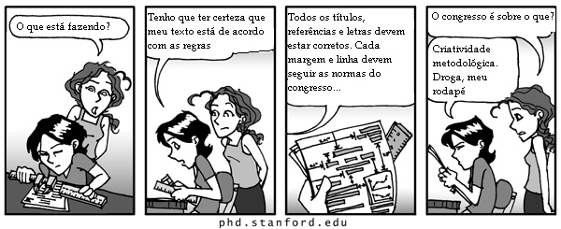
“Metodologia Científica”

Slide 3
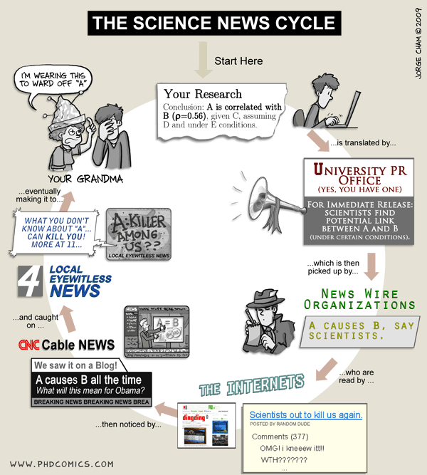

Slide 4
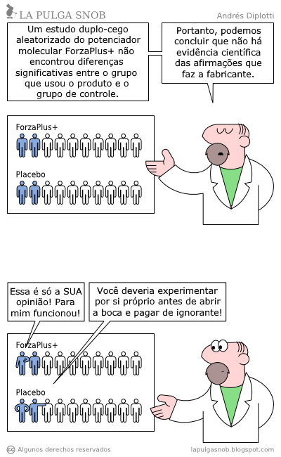

Slide 5
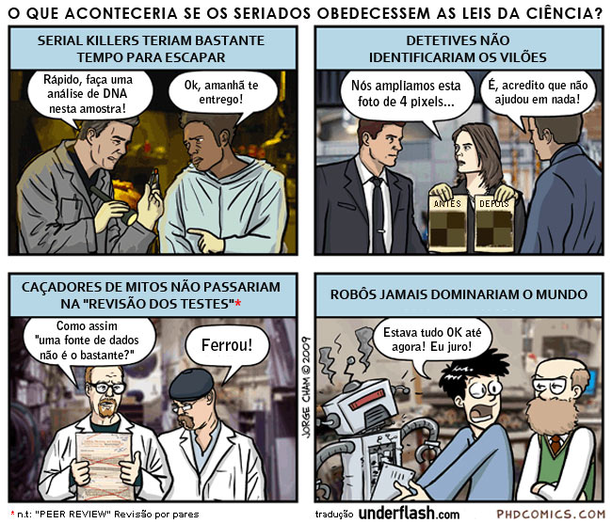

Slide 6
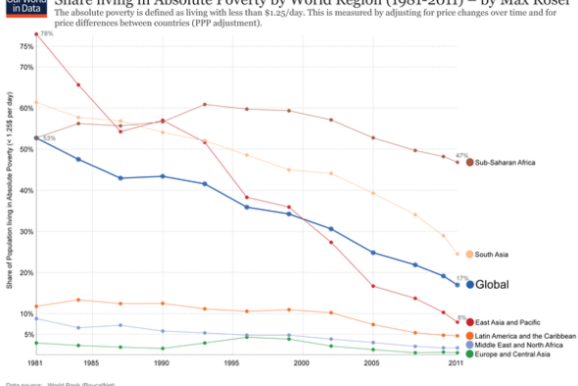

Slide 7
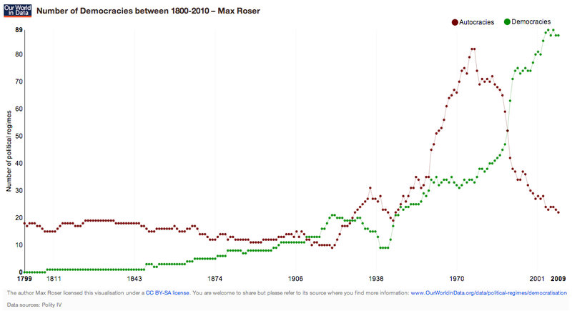

Slide 8
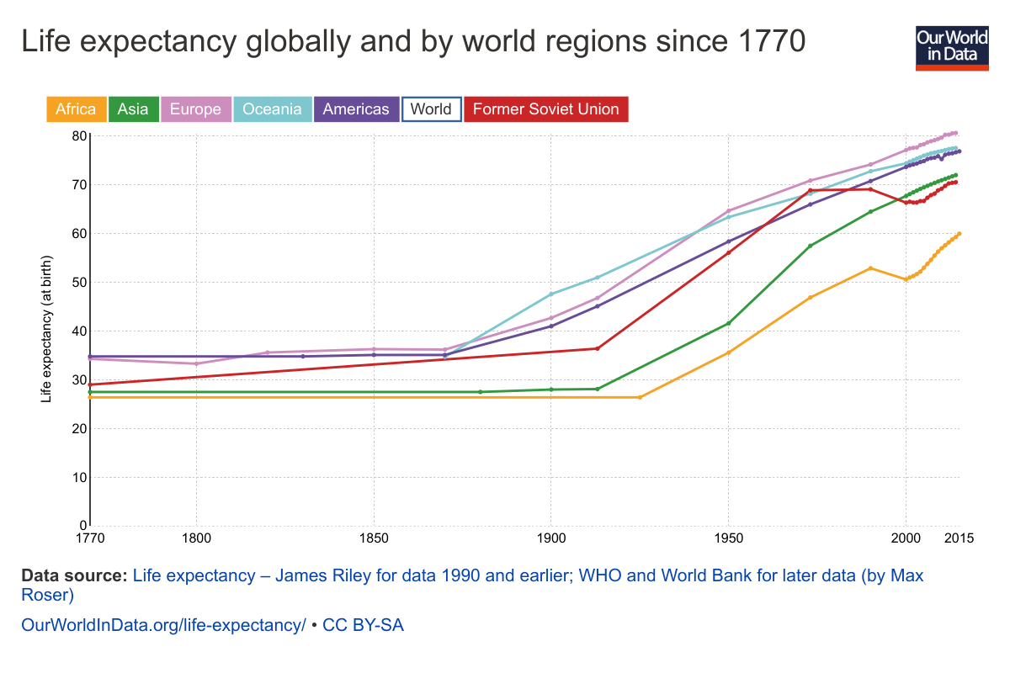

Slide 9
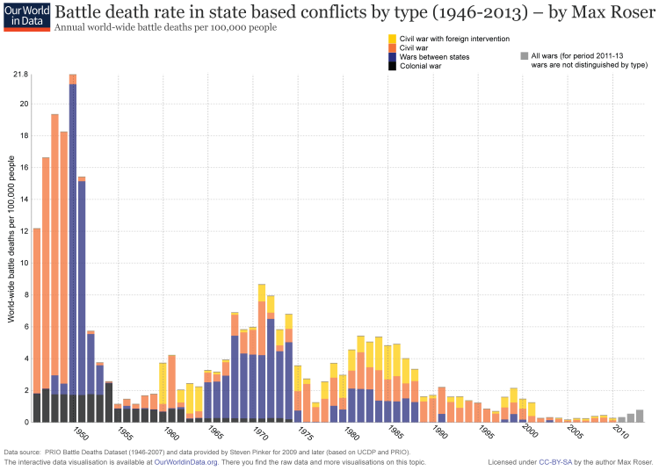

Slide 10
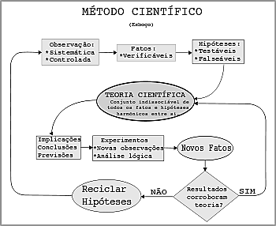

Slide 11
Indutivismo
A ciência começa com a observação
Newton: “Hipoteses non fingo”
Positivismo
Evolução do pensamento humano; rejeição da metafísica
Auguste Comte e o “princípio da verificação”

Slide 12
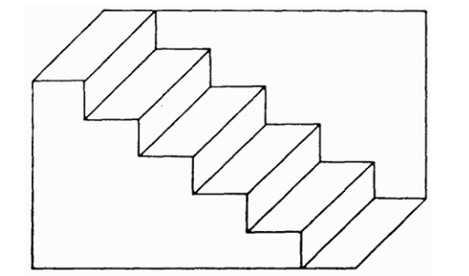

Slide 13
Falsificacionismo
Uma teoria é científica se puder ser “falseada”
Karl Popper, The Logic of Scientific Discovery
“A metodologia dos programas de pesquisa científica”, de Imre Lakatos
Núcleo irredutível – programas progressivos e degenerescentes

Slide 14
Os paradigmas de Kuhn
Pré-ciência → ciência normal → crise-revolução → nova ciência normal → nova crise
Thomas Kuhn, A Estrutura das Revoluções Científicas
A teoria anarquista do conhecimento
“Vale tudo!”
Paul Feyerabend, Contra O Método

Slide 15
Bibliografia: CHALMERS, A. F. O que é Ciência afinal? São Paulo: Brasiliense, 1993. CHIZZOTTI, A. A pesquisa qualitativa em ciências humanas e sociais: evolução e desafios. LAKATOS, E. M.; MARCONI, M. A. Metodologia Científica. São Paulo: Atlas, 1991. MOREIRA, M. A.; OSTERMANN, F. Sobre o ensino do método científico. Cad. Cat. Ens. Fís., v. 10, n. 2, p. 108-17, ago. 1993. Revista Portuguesa de Educação, v. 16, n. 2, p. 221-236, 2003. KOSMINSKY, L.; GIORDAN, M. Visões sobre ciências e sobre o cientista entre estudantes do Ensino Médio. Química Nova na Escola, v. 15, p. 11-18, 2002. MARSULO, M. A. G.; SILVA, R. M. G. Os métodos científicos como possibilidade de construção de conhecimentos no ensino de ciências. Revista Electrónica de Enseñanza de las Ciencias, v. 4, n.3, 2005. CHIZZOTTI está disponível na biblioteca do Câmpus; os demais podem ser encontrados na internet.

